Slide 1
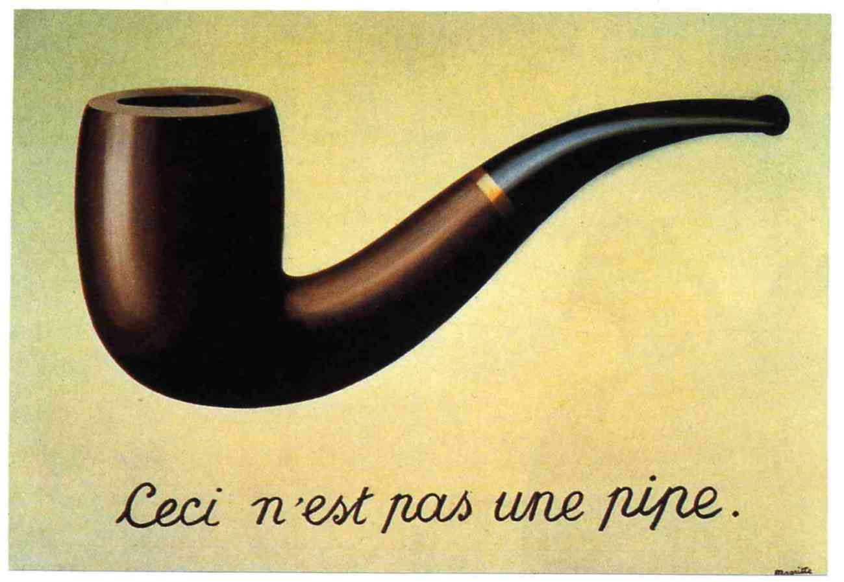
Ceci n'est pas une pipe
René Magritte

Slide 2
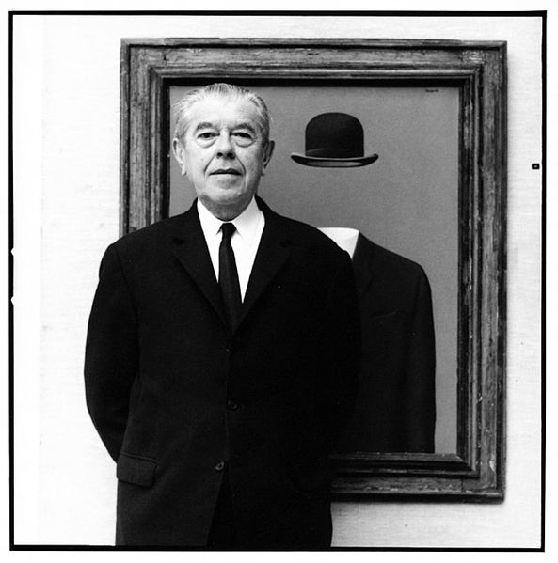
René Françios Ghislain Magritte
21 november 1898 Lessines – 15 augusti 1967 Bryssel (68år)
Surrealismen
Personlig stil
2:a världskriget
Notes:
litterära målningar med exakta bilder som inbegriper poetiska idéer, vilka antyder en mystisk och okänd närvaro, eller tilldragelse av mer än det som är synligt

Slide 3
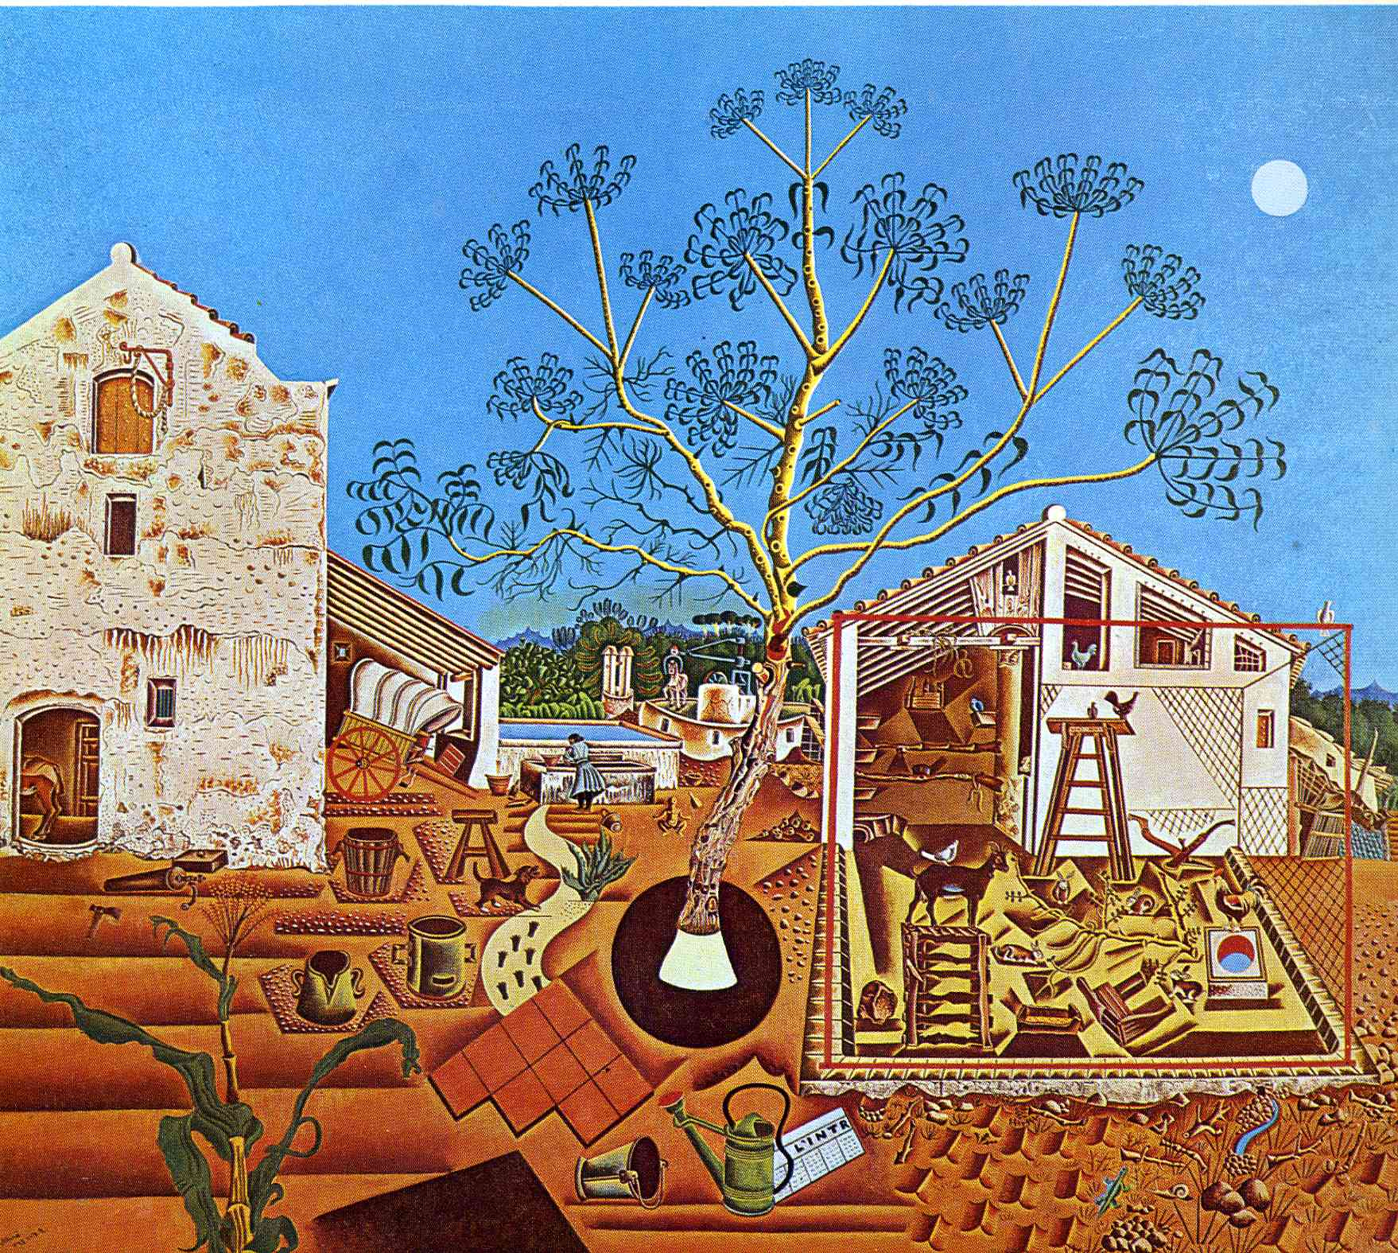
Surrealism
Drömvärld
Kan vid första anblick se verklig ut
Joan Miró, Salvador Dalí, Halmstadgruppen
Notes:
En inriktning inom konsten som oftast avbildas som en drömvärld
Tavla av Joan Miró ”The farm”

Slide 4
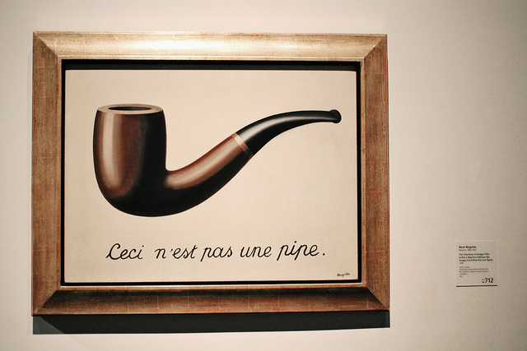
Ceci n'est pas une pipe
1928-1929
Olja på duk
”Detta är ingen pipa”
Los Angeles County Museum of Art

Slide 5
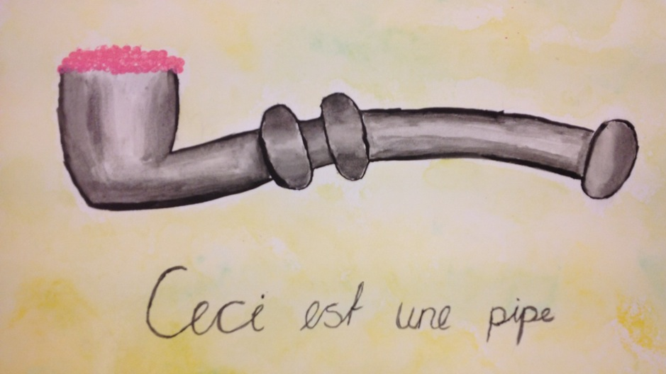
Min tolkning
Notes:
Bakgrund: vattenfärg, svamp
Pipan: vattenfärg (skuggning)
Kulor: flaskfärg (baksida av penna)

Slide 6
Källor
http://en.wikipedia.org/wiki/Ceci_n%27est_pas_une_pipe
http://sv.wikipedia.org/wiki/Ren%C3%A9_Magritte
http://sv.wikipedia.org/wiki/Ren%C3%A9_Magritte
http://www.ne.se/enkel/surrealism

Slide 7
Hanna Ivarsson, Klass 9, VT-13

